Slide 1


Forberedelse til mottak av student(er) i 6.semesters praksis vår 2022
Kull FT 20
8. Mars 2023
Per Johnny Garli

Slide 2
DISPOSISJON
Faglig innhold 3. studieår
  Forventing til 6. semesterstudent
  Læringsutbytter 6.semester praksis
Studentenes forberedelser før praksis
Veiledning av studenter i praksis
Arbeidskrav 6. semester
Samarbeid utdanning – praksissted, før, under og etter praksis
Veiledning og vurderingspunkter
Skikkethetsvurdering

Slide 3
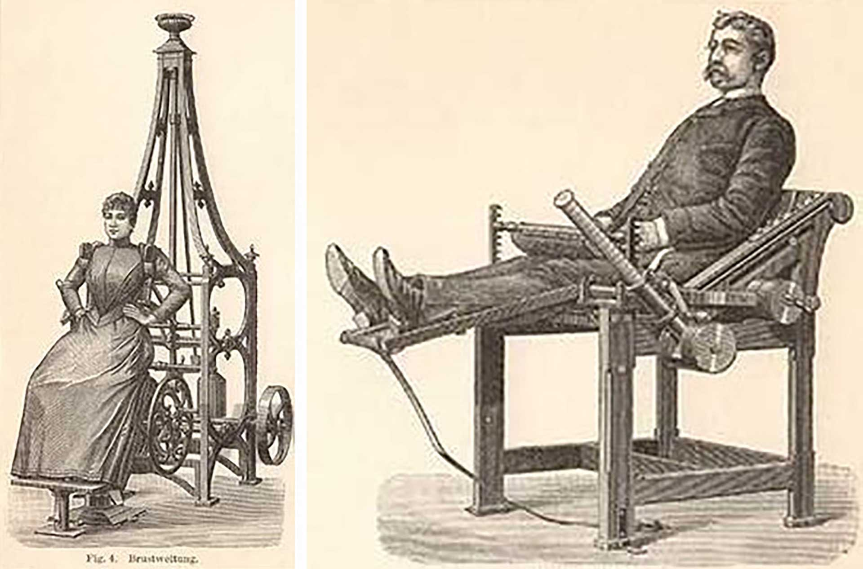
Faglig innhold og læringsutbytter

Slide 4
Faglig innhold 3. studieår (fra studieplan)
se yrkesutøvelsen i et samfunnsperspektiv
fokus på refleksjon og fagfordypning
Hovedfokus/kunnskap om:
- habilitering og rehabilitering
- både individ- og samfunnsnivå
- tverrfaglig tilnærming
- brukerens behov
Læringsutbytte i klinisk praksis er fokusert mot :
Videreutvikling av handlingskompetanse og integrering av fagkompetanse med vekt på en helhetstankegang i forhold til pasienten/brukeren.
https://www.ntnu.no/studier/17-18/studieplanmh#programmeCode=HSGFTB&year=2016

Slide 5
Hovedfokuset i 6. semester praksis er å få erfaring i å arbeide med pasienter som har sammensatte og langvarige tilstander. Videre er det også et fokus at studentene skal trene seg på å praktisere et godt håndlag og håndtering av pasientene.
Sentrale læringsutbytter i 6. semester praksis er:
Arbeide kunnskapsbasert innen habilitering og rehabilitering.
Bruke et tydelig, presist og individuelt tilpasset håndlag i samhandlingen med pasient/bruker.
Planlegge og gjennomføre habiliterings- og rehabiliteringsprosesser i nært samarbeid med pasienter/brukere, pårørende og andre faggrupper.
Bruke fysioterapifaglig kompetanse på tvers av faggrupper.
Vise engasjement, faglig nysgjerrighet og selvstendighet i eget arbeid og i samarbeid med andre.

Slide 6
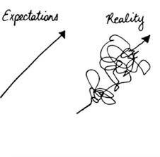
HVA KAN FORVENTES AV STUDENTENE I PRAKSIS 6.SEMESTER

Slide 7
Forventning til 6. semesterstudent
ta initiativ
reflektere over og utvikle rollen(e) som fysioterapeut
vurdere egen fagutøvelse
skape gode relasjoner (pasient/bruker, arbeidskollegaer)
fremme aktivitet og deltagelse
jobbe tverrfaglig/tverrprofesjonelt

Slide 8
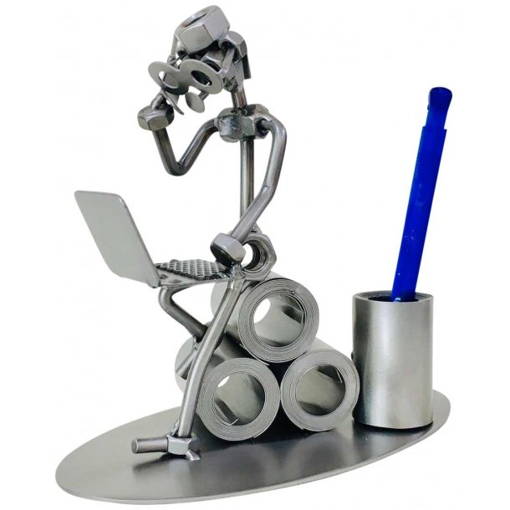
Studentenes forberedelse til praksis

Slide 9

Kompetanseprofil og læringsutbytter

Slide 10
Fra generelle til individuelle læringsutbytter
Studentene har ulike praksiserfaringer
  ulike erfaringer fra arbeid i helsetjenesten
  ulike praksisarenaer gir ulike muligheter for læring og utvikling
Kunnskap om egen kompetanse og læringsbehov, danner utgangspunkt for utarbeidelse av kompetanseprofil og individuelle læringsutbyttebeskrivelser.
Jo mer presise og konkrete formuleringer, desto lettere er det å vurdere om læringsutbyttene er nådd.

Slide 11
Hvorfor skrive læringsutbytter?
Mange nye inntrykk i praksis
Holde fokus
Utgangspunkt for veiledning
Ta med videre til turnusperioden

Slide 12
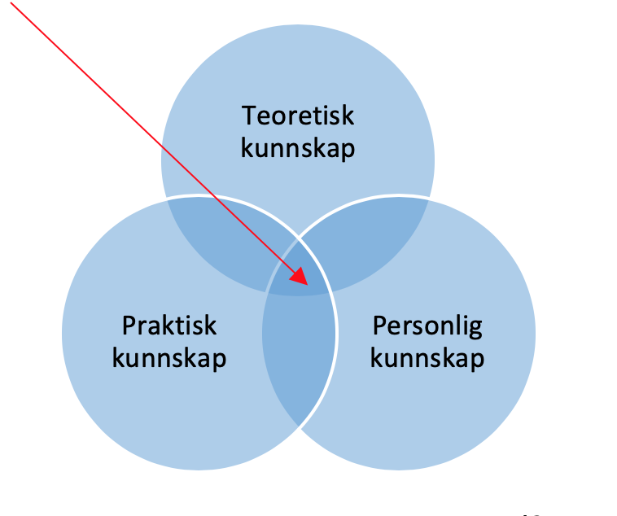
Arbeid med kompetanseprofiler og individuelle læringsutbytter
Studentenes forberedelser
Hvilke utfordringer/utviklingsbehov har du i kommende praksisperiode når det gjelder utvikling av personlig kompetanse:
  med utgangspunkt i din egen vurdering fra praksis i 2. studieår
  med utgangspunkt i forslag fra din(e) praksisveileder(e) i 3. og 4. semester.

Slide 13
Kompetanseprofil
- hva har studenten med meg i «ryggsekken»?
Teoretisk kunnskap
Yrkesspesifikke ferdigheter
Personlig kompetanse
(Skau, 2011, s.85)

Slide 14
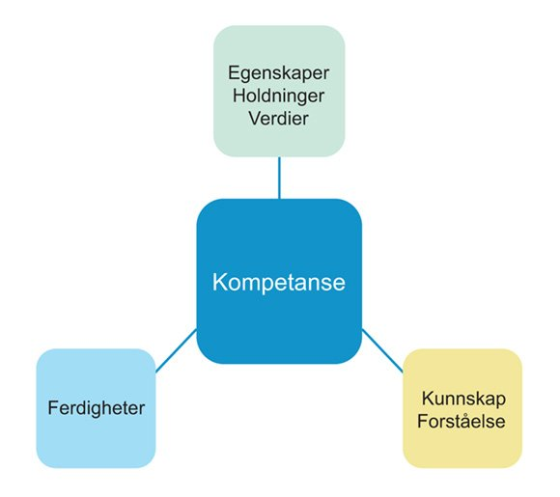
Kompetanseprofil
- hva har studenten med seg i «ryggsekken»?

Slide 15
Kompetanseprofil og læringsutbytte
Kompetanseprofil:
Skrive ned hva du er god på/i.
Skriv ned hva du ønsker å bli bedre på/jobbe med = læringsutbytte (mål for praksisperioden)
Læringmål:
Ut fra kompetanseprofilen, strukturer læringsutbyttene på følgende måte:
  HVA du ønsker å ha fokus på
  HVORDAN du vil oppnå læringsutbyttet
  HVORFOR - begrunn valget av hvert læringsutbytte
  NÅR?
  Konkretisere veiledningsbehov
Skal de samme læringsutbyttene gjelde for hele praksisperioden?

Slide 16
Personlig kompetanse
handler om hvem vi er som personer overfor oss selv og i møte med andre mennesker. Denne kunnskapen tar det lang tid å utvikle.
Eksempler på personlig kompetanse kan ifølge G. Skau (2011, s. 74,75) komme til uttrykk som:
evne til å lytte til andre
være i stand til å tenke på nye måter
evne til å strukturere en uoversiktlig situasjon
evne til å være ydmyk, til «ikke å vite»
evne til å gi og ta imot personlige tilbakemeldinger
evne til å tåle taushet
evne til nærhet
samarbeidsevne
evne til å prioritere, til å skille mellom viktig og uviktig
evne til å tåle frustrasjoner, motgang og kritikk uten å gi opp

Slide 17
Praksisveileders oppgaver i forhold til utarbeidelse av individuelle mål
Informere om læringsmuligheter på den aktuelle praksisplass
Etterspørre kompetanse og tidligere erfaringer
Etterspørre tilbakemeldinger fra forrige praksisperiode
Bidra til at studentene utarbeider mest mulig konkrete og evaluerbare læringsmål
Følg opp læringsmålene i løpet av perioden

Slide 18
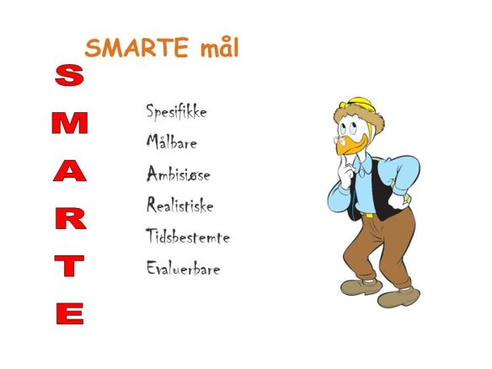

Slide 19
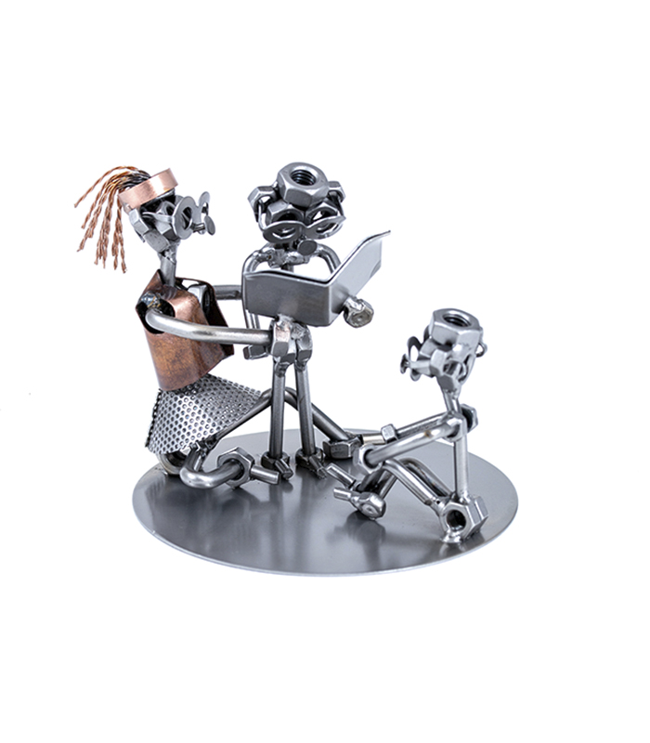
Veiledning av studenter i praksis

Slide 20
Praksisstudiene som læringsarena
• Erfaringslæring
• Identitetsbygging
• Viktigste læringen:
Oppøve evnen til å forstå og håndtere usikkerheten som klinisk praksis rommer

Slide 21
LÆRING I PRAKSIS
Ulike «læringsstiler»
Jeg lærer ved å LESE først og så GJØRE
Jeg lærer best ved å OBSERVERE og så GJØRE
Jeg lærer best ved å SAMTALE og så GJØRE
Jeg lærer best ved å TØRRTRENE først
Jeg lærer best ved å PRØVE og FEILE
        Dysthe, O (1996)
Notes:
Dysthe sin bok «Ulike perspektiv på læring og læringsforskning»
Foretrukket læringsstil er ofte situasjonsbetinget og kan endre seg i løpet av praksisperioden.
Noe å formidle til praksisveileder – hvordan skape et klima mellom deg og din studen som støtter opp under din læring og utvikling

Slide 22
En definisjon av veiledning
«Veiledning er en formell, relasjonell og pedagogisk istandsettingsprosess som er rettet mot at veisøkers mestringskompetanse styrkes gjennom dialog basert på kunnskap og humanistiske verdier»
Sidsel Tveiten
Grunnleggende verdi i veiledning:
Å VILLE HVERANDRE VEL

Slide 23
Veiledning – både en bestemt arbeidsmåte og et paraplybegrep
• Rendyrket veiledning
• Instruksjon
• Informasjon
• Rådgivning
• Undervisning

Slide 24
En god veileder…
Kjenner LUB’ene og studentens individuelle læringsmål
Stiller konkrete, men åpne spørsmål
Lytter aktivt og er interessert
Gir tid til refleksjon - tåler stillhet
Åpne for ulike løsninger, men gir råd og forklaring dersom nødvendig
Vil studenten vel – god balanse mellom trygging og utfordring
Sier fra om manglende faglig og/eller personlig utvikling
Utsetter ikke vanskelige samtaler
Spør om hjelp/støtte i situasjoner som oppleves som utfordrende

Slide 25
Viktige faktorer for god veiledning
- studentenes utsagn etter diskusjoner i klassen
Tørre å utfordre – innenfor trygge rammer
Konkrete tilbakemeldinger (hva studenten bør arbeide videre med)
God tid til første samtale
Å bli sett som en person og oppleve å være velkommen
God dialog
Inkludering i arbeidsfellesskapet
Trygt miljø for å stille spørsmål

Slide 26
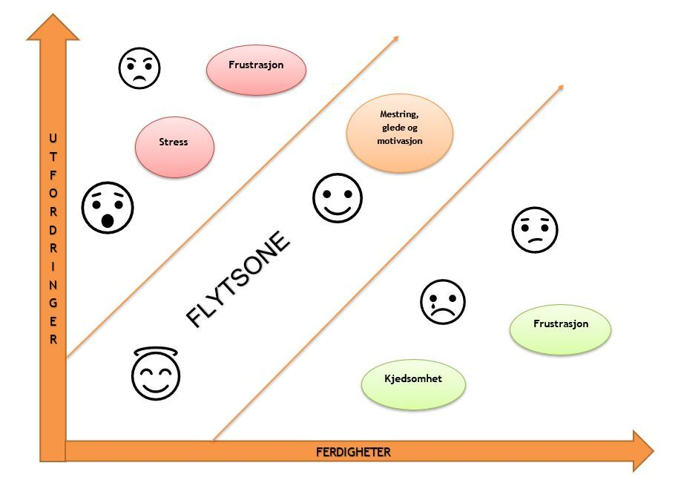
Mestring vs. Utfordring
(Csikszentmihalyi, 2002)
Hva liker/takler du?
Verken for lett eller for vanskelig
Støttes – dyttes – dempes?
Målet er å styrke mestringsopplevelsen og kompetansen.

Slide 27
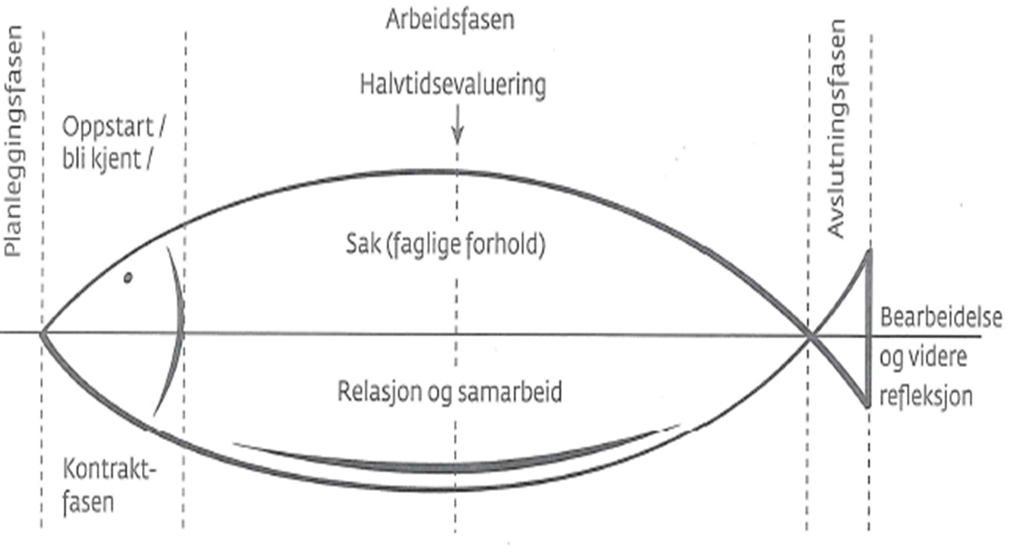
Veiledningens faser
Veiledningens faser
(Tveiten, 2013, s. 89)

Slide 28
Veiledningens sløyfer
- hvordan veiledning kan foregå
Før - veiledning
- Har studenten en hensiktsmessig plan?
- Innspill for å utvikle planen
- Øve?
Underveis - veiledning
- Relasjon med pasienten
- Praktisk gjennomføring
- Fange opp og forholde seg til
- Endre og justere
- Veileder som observatør eller deltaker?
Etter - veiledning
- Metakognisjon og selvevaluering
- Sette ord på: hva skjedde, hva så du, hva hørte du, hva kjente du?
- Ble det som planlagt? Hvorfor ble det som det ble?
- Studentens opplevelse: Hvordan var dette for deg?
- Hvilke faglige vurderinger gjorde du? Hvilke teoretiske og praktiske kunnskaper brukte du?
- Hva oppdaget du, hva lærte du? • Hva gjør du neste gang?

Slide 29
Veiledningens sløyfer - hvordan veiledning kan foregå
Før – veiledning
Underveis veiledning
Etter – veiledning
Skriving av veiledningsgrunnlag
NB! Loggbok

Slide 30
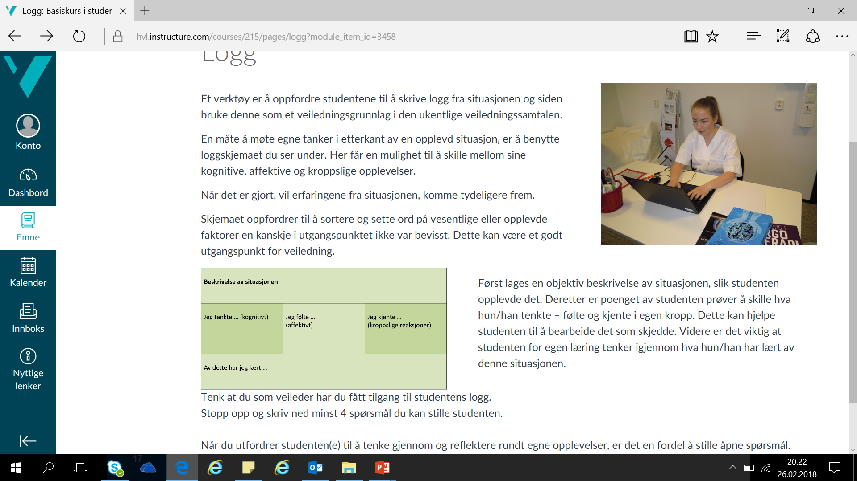
Praksisdagboka / Logg
En av læringsutbyttene er evne til å:
sette ord på og bearbeide egne kroppslige opplevelser fra samhandlingssituasjoner
Notes:
Først lages en beskrivelse av situasjonen, slik studenten opplevde det. Deretter er poenget av studenten prøver å skille hva hun/han tenkte – følte og kjente i egen kropp. Dette kan hjelpe studenten til å bearbeide det som skjedde. Videre er det viktig at studenten for egen læring tenker igjennom hva hun/han har lært av denne situasjonen.

Slide 31
LOGGBOK - PRAKSISDAGBOK
Spontanlogg
Refleksjonslogg
Representerer to ulike refleksjonsnivå

Slide 32
Refleksjon:
kan hjelpe oss til å tenke og handle på en bevisst, overveid og systematisk måte, som et grunnlag for valg og avgjørelser vi tar i praksis (noe dere bør hjelpe studentene til)

Slide 33
Hva slags situasjoner
I kontakt med pasient/bruker
I samhandligssituasjoner med kolleger
I møte med veileder
I møte med pårørende
I møte med andre yrkesgrupper
Andre?

Slide 34
Innholdet; en helt hverdagslig situasjon – kan utvikle seg til å bli interessant ved å stille spørsmålet:
«hva var det egentlig som skjedde her?»
Struktur; hva skjedde, hvem, hvor, hvordan etc, opplevelse hos deg sjøl, hos andre, tolkning av situasjonen der og da – og så i ettertid. Hva handlet det om?
Refleksjon – ettertanke når du ser tilbake – alternative handlingsmuligheter?

Slide 35
VEILEDNINGSKONTRAKT ?
Innhold
Ansvar for at kontrakt skrives og følges opp

Slide 36
TAUSHETSPLIKT
Utgangspunkt:
  Det som blir sagt, handlinger eller skrevet i praksis blir mellom veileder og fokusperson.
  Gjennom hele studiet foregår en skikkethetsvurdering og derfor skal utdanningen ha kunnskap dersom det dukker opp forhold i praksisperioden som kan ha betydning ved vurdering av skikkethet.

Slide 37
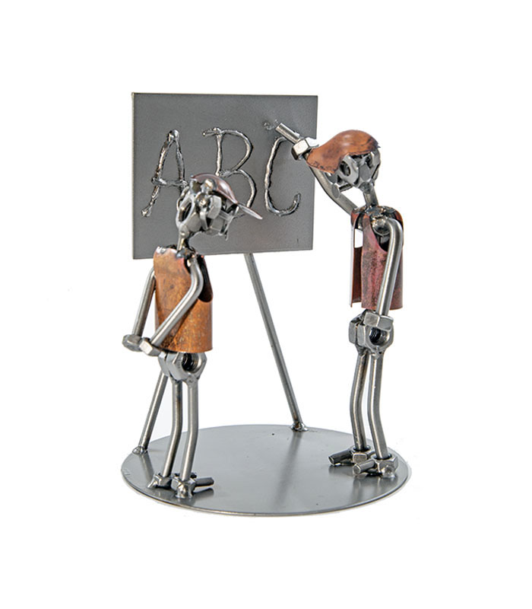
Veilednings og vurderingspunkter

Slide 38
Vurdering av læring og utvikling
Halvtidsvurdering
Sluttvurdering
Skikkethetsvurdering

Slide 39
Punkter til veiledning, vurdering og tilbakemeldinger til studentene i 6. semesters praksis
GENERELT (helhets vurdering)
TEORETISK MUNTLIG/SKRIFTLIG KOMPETANSE
Gir et kortfattet og reelt bilde av pasientens totalsituasjon og funksjonsproblem
Begrunner valg av undersøkelser og tiltak
Vurderer og reflekterer over egen fagutøvelse
PRAKTISK OG PERSONLIG KOMPETANSE
Gjennomfører relevante undersøkelser og tiltak
Legger til rette for gode utgangsstillinger for pasient og seg selv
Ferdighetene utføres slik at hensikten oppnås (god kvalitet)
Samhandler med pasienten
Kommuniserer og instruerer slik at pasienten forstår
Registrerer pasientens svar på behandling/stimuli og «feilretter» ved behov
Gir hensiktsmessige og konkrete tilbakemeldinger til pasient/bruker (feedback)
Gir hensiktsmessig dosering og evt progresjon
Ansvarliggjør pasienten (ex. hjemme aktiviteter)
Kontinuerlig evaluering
Reflektere over egen fagutøvelse

Slide 40
Aktuelle skjemaer/hjelpemidler
Infohefte
Læringsutbytter
Punkter til veiledning, vurdering og tilbakemeldinger til studentene i 6. semesterspraksis
Skjema for midtveis- og avsluttende vurdering
PP-presentasjon fra forberedende møte med veiledere
Praksis ved fysioterapiutdanningen – INB - Wiki - innsida.ntnu.no

Slide 41
Skikkethetsvurdering

Slide 42
Skikkethetsvurdering
En skikkethetsvurdering innebærer at NTNU foretar en løpende vurdering av studentens faglige og personlige forutsetning for å kunne fungere som lærer eller helse- og sosialpersonell.
En student som utgjør en mulig fare for pasienters og klienters liv, fysiske og psykiske helse, klienters rettigheter og sikkerhet er ikke skikket for yrket
https://innsida.ntnu.no/wiki/-/wiki/Norsk/Skikkethetsvurdering

Slide 43
Hvorfor skikkethetsvurdering?
Hensynet til pasienter, brukere, pårørende, samarbeidspartnere……
Hensynet til studenten sjøl
Hensynet til studiemiljøet
Hensynet til yrkets anseelse

Slide 44
Betydningen av veiledning i skikkethetsvurderingen
Veiledningssamtalene skaper rom til å veilede, vurdere og delta i studentens dannelse og utvikling for yrket
Gjennom veiledningsprosessene bør studentens forhold til fysioterapiyrkets mangfold være i fokus…
Skikkethetsvurdering er en del av dette.

Slide 45
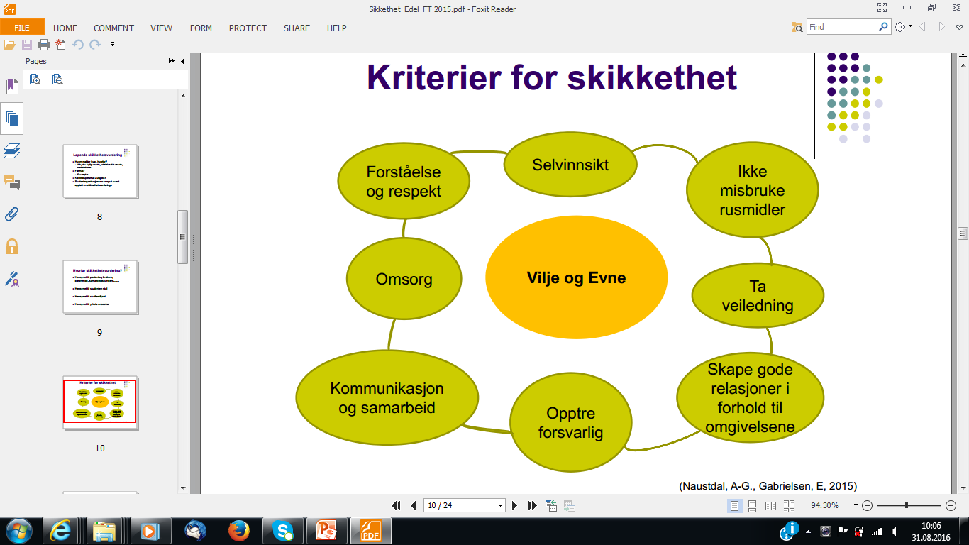
Kriterier for skikkethet
(Naustdal, A-G., Gabrielsen, E, 2015)

Slide 46
§ 4. Vurderingskriterier for logoped-, helse- og sosialfagutdanningene og tolkeutdanning i tegnspråk
En student er uskikket i utdanningene som nevnt i § 1 nr. 3 til og med 22, 25 og 27 dersom ett eller flere av følgende kriterier er oppfylt:
studenten viser manglende vilje eller evne til omsorg, forståelse og respekt for elever, pasienter, klienter eller brukere.
studenten viser manglende vilje eller evne til å samarbeide og til å etablere tillitsforhold og kommunisere med elever, pasienter, klienter, brukere, pårørende og samarbeidspartnere.
studenten viser truende eller krenkende atferd i studiesituasjonen.
studenten misbruker rusmidler eller tilegner seg medikamenter på ulovlig vis.
studenten har problemer av en slik art at han/hun fungerer svært dårlig i forhold til sine omgivelser.
studenten viser for liten grad av selvinnsikt i forbindelse med oppgaver i studiet og kommende yrkesrolle.
studenten viser uaktsomhet og uansvarlighet som kan medføre risiko for skade av elever, pasienter, klienter eller brukere.
studenten viser manglende vilje eller evne til å endre uakseptabel adferd i samsvar med veiledning.
Se også
Forskrift om skikkethetsvurdering i høyere utdanning
Rundskriv F-14-06 (inneholder merknader til enkelte paragrafer i forskriften)

Slide 47
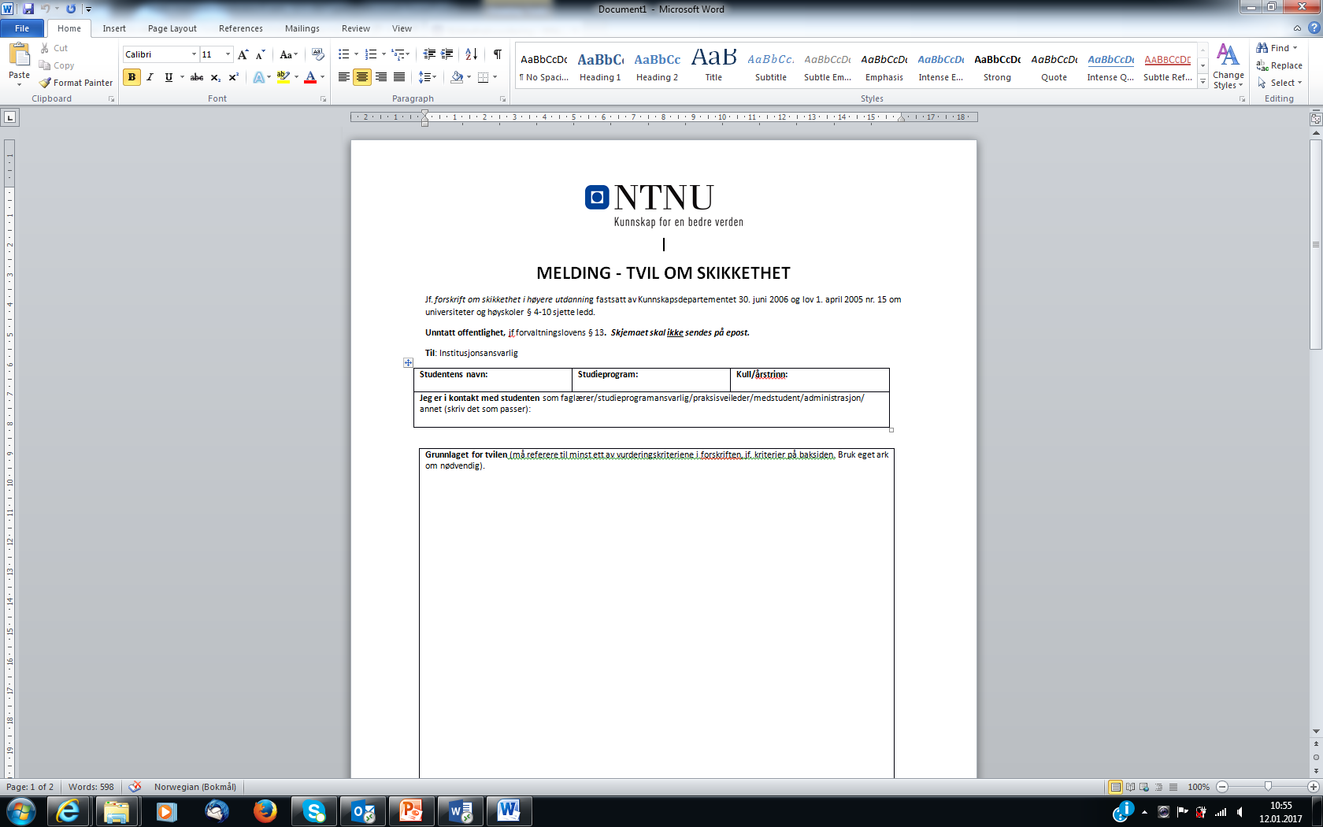

Slide 48
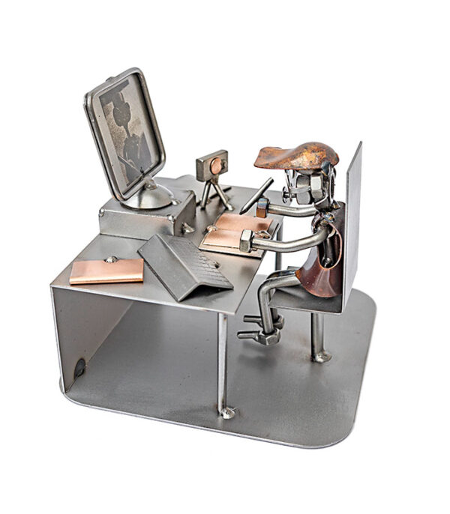
Arbeidskrav

Slide 49
Arbeidskrav i 6. semester
Journal
Epikrise (bygd på journal)
(Etter skolens journal- og epikrisemal)
Skrive journal og epikrise etter praksisstedets mal

Slide 50
Diverse frister
Kompetanseprofil og læringsutbytter:
Fredag 17. mars, innen 15.00
Arbeidskrav (journal + epikrise)
Fredag 5. mai, innen 23.59
Midtveisevaluering
(sendes ikke inn)
Signeringsskjema og sluttevaluering
(Sendes inn. NB! Mottaker; Turid Beitland)

Slide 51
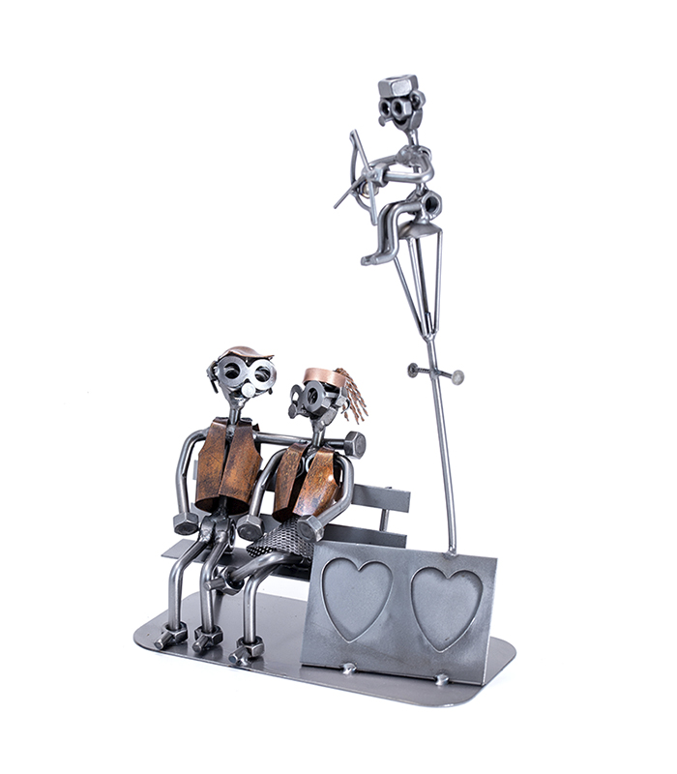
Samarbeid utdanning og praksissted
- før, under og etter praksisperioden

Slide 52
Kontakt med utdanninga
Kontaktlærer, student og praksisveileder
Møte i 2. uka av praksisperioden
- «Oppstartsamtale»
- Kompetanseprofil og læringsutbytter
Møte ifm midtveisevalueringen
Etter behov fra praksisveileder eller kontaktlærer
Praksisbesøk ??

Slide 53
Fraværsregel:
10%
Mulighet for å bruke studiedager til å «ta igjen» fravær
Viktig med dialog med utdanninga (kontaktlærer) hvis fare for mye fravær

Slide 54

SPØRSMÅL ?

Slide 55

Lykke til med veiledninga!

